Slide 1

Python Study14

Slide 2

목차 Table of Contents
1
기능개발
2
프린터

Slide 3

Part 1
기능개발

Slide 4
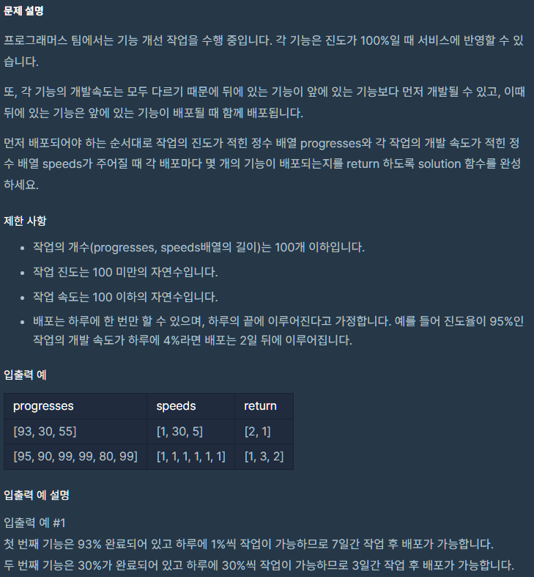
1
기능개발
function development
예상 풀이
# 앞의 것이 먼저 완료가 되어야 뒤에 것도 같이 완료됨
# first = 4, second = 3 -> 4일째 2개가 같이 됨
# 100퍼가 되는 경우를 몇개인지 파악
# stack으로 answer에 적제
# 첫번째가 100이상 일 때 100이상인 것이 몇 개인지 파악
# 일수를 count 해줘야 함

Slide 5
1
기능개발
function development
나의 풀이 1
def solution(progresses, speeds):
answer = []
for i in range(len(progresses)):
for j in range(len(speeds)):
if progresses[i] >= 100:
break
else:
progresses.append(progresses[i]+speeds[j])
print(progresses)
return answer
# 100이 될 때까지 speeds에 해당하는 만큼 + 해준다
# 하지만 이때 for j in range를 사용하면 안되는데 실수함.
# 해결 방안 while 로 progresses[i] 번째 값을
# speeds[i]만큼 + 시켜서 100 이상이 되면 pop을 해서
# 값을 빼고 카운트 하면 되나?

Slide 6
1
기능개발
function development
나의 풀이 2
def solution(progresses, speeds):
answer = []
for i in range(len(progresses)):
day = 1
cnt = 0
while progresses[i] < 100:
if progresses[i] + (speeds[i]*day) >= 100:
cnt += 1
answer.append(cnt)
break
else:
day += 1
print(progresses)
return answer
# 몇 일 째에 100%를 달성하는지 까지 계산함
# 하지만 앞의 수와 계산을 하는 공식을 넣지 않음
# 생각 해볼 것

Slide 7
1
기능개발
function development
나의 풀이 3
def solution(progresses, speeds):
answer = []
day = 1
cnt = 0
for i in range(len(progresses)):
# 먼저 100보다 큰수가 됐는지 파악 비교할 1번째 값을 지정
if i == 0 and progresses[i] + (speeds[i]*day) >= 100:
cnt += 1
answer.append(cnt)
elif i > 0 and progresses[i] + (speeds[i]*day) >= 100:
cnt += 1
answer[-1] += 1
while progresses[i] + (speeds[i]*day) < 100:
# progresses[i] = progresses[i]+speeds[i]
day += 1
if progresses[i] + (speeds[i]*day) >= 100:
cnt = 1
answer.append(cnt)
break
# if progresses[i] >= 100 : break
print(progresses)
return answer

Slide 8
Part 2
프린터

Slide 9
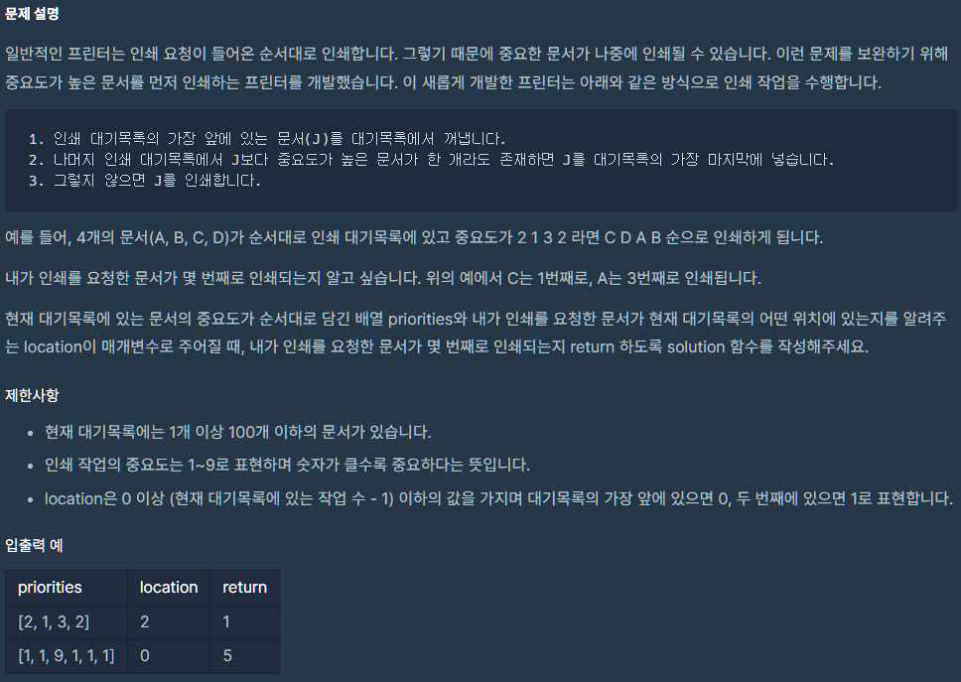
2
프린터
printer
예상 풀이
# 프린터가 인쇄하는 형식 = stack
# 하지만 중요 문서가 나중에 인쇄 해결방안 찾는 문제
# 1.가장 앞에 있는 문서(J)를 대기목록에서 꺼낸다
(popleft() or pop()??)
# 2.중요도가 높은 문서가 존재하면 가장 마지막에 J를 탑재
# 3.그렇지 않으면 J를 인쇄
# location = 내가 요청한 문서가 몇 번째 인지 알려주는 수
# 출력할 값 = 내가 요청한 문서가 몇 번째로 출력되는지
알려주는 수

Slide 10
2
프린터
printer
나의 풀이 1
def solution(priorities, location):
answer = 0
arr1 = []
arr2 = []
while len(priorities) != 0:
if priorities[0] == max(priorities):
arr1.append(priorities.pop(0))
else:
arr2.append(priorities.pop(0))
arr1.extend(arr2)
print(arr1, arr2)
return answer
# 두개의 리스트를 생성한다
# arr1 = 우선순위가 높은 출력 순
# arr2 = 우선순위가 낮은 앞의 출력 물
# 후에 arr1과 arr2를 합치는 함수 extend를 사용.
# 이제 해야 하는 것은 나의 출력물의 위치를 찾는 것
# 인덱스 번호를 부여 할 것인가??
2, 1 3 2
Arr1 3, 2 , 2 ,1
Arr1 += arr2 = 2차원 배열 extend(arr2)

Slide 11
2
프린터
printer
나의 풀이 2
def solution(priorities, location):
answer = 0
loc = priorities[location]
arr1 = []
arr2 = []
while len(priorities) != 0:
if priorities[0] == max(priorities):
arr1.append(priorities.pop(0))
else:
arr2.append(priorities.pop(0))
arr1.extend(arr2)
answer = arr1.index(loc) + 1
print(arr1, arr2, arr1.index(loc))
return answer
# 테스트케이스 1은 통과하지만 2는 통과하지 못함
# 이유? 테스트케이스는 911111로 1이 같이 반복되는 경우 있음
# 이것을 해결하면 될 듯?
# dictionary를 사용해야 하나?

Slide 12
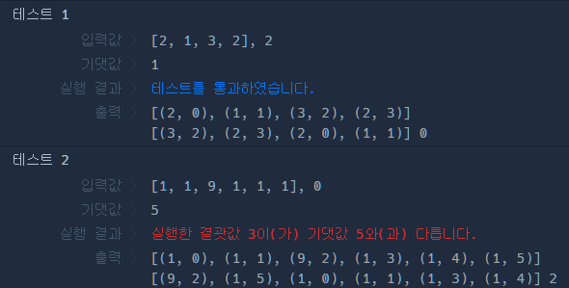
2
프린터
printer
나의 풀이 3
def solution(priorities, location):
answer = 0
priorities = [(i, j) for j, i in enumerate(priorities)]
loc = priorities[location]
arr1 = []
arr2 = []
print(priorities)
while len(priorities) != 0:
if priorities[0] == max(priorities):
arr1.append(priorities.pop(0))
else:
arr2.append(priorities.pop(0))
arr1.extend(arr2)
answer = arr1.index(loc) + 1
print(arr1, arr1.index(loc))
return answer
# priorities를 enumerate를 사용하여 dictionary
# 형식으로 바꾸었다.

Slide 13
2
프린터
printer
나의 풀이 4
def solution(priorities, location):
answer = 0
priorities = [(i, j) for j, i in enumerate(priorities)]
print(priorities)
while len(priorities) != 0:
front = priorities.pop(0)
if front[0] < max(priorities)[0]:
priorities.append(front)
else:
answer +=1
if front[1] == location:
break
return answer
# 제출 시 3, 5, 18번에 에러가 났다
# 검색 결과 원소가 하나인 경우
# ValueError: max() arg is an empty sequence
# 라는 에러가 난다

Slide 14
2
프린터
printer
나의 풀이 5
def solution(priorities, location):
answer = 0
priorities = [(i, j) for j, i in enumerate(priorities)]
print(priorities)
while len(priorities) != 0:
front = priorities.pop(0)
if len(priorities) == 0:
answer += 1
break
if front[0] < max(priorities)[0]:
priorities.append(front)
else:
answer +=1
if front[1] == location:
break
return answer

Slide 15
2
프린터
printer
다른 사람의 풀이1
# any 함수를 사용하여 한번에 표현했다.
def solution(priorities, location):
queue = [(i,p) for i,p in enumerate(priorities)]
answer = 0
while True:
cur = queue.pop(0)
if any(cur[1] < q[1] for q in queue):
queue.append(cur)
else:
answer += 1
if cur[0] == location:
return answer

Slide 16
2
프린터
printer
다른 사람의 풀이2
스택에서 pop(0) 하는 것보다(시간 복잡도 O(N)) deque 자료형으로 popleft()하는 게 훨씬 효율적이다.(시간 복잡도 O(1))
from collections import deque
def solution(priorities, location):
answer = 0
array = deque([v, i]) for i, v in enumerate(priorities)]
while len(array):
item = array.popleft()
if array and max(array)[0] > item[0]:
array.append(item)
else:
answer += 1
if item[1] == location:
break
return answer

Slide 17

THANK YOU

